Slide 1

Prezentácia o prezentácii sa vracia III. Turbo + alias zopár rád, aby bolo ešte lepšie
(čiastočne v polopatistánčine)
Určené pre: študentov a široké masy bez ohľadu na pôvod, farbu, pohlavie, vek, stav, vierovyznanie, postavenie, ...,
Za dlhých bezsenných nocí vypracovali: Radim Rybár a Martin Beer
2017
http://www.facebook.com/LZZZ.SK

Slide 2

Účel tejto prezentácie:
Jej úlohou je zjednodušiť študentovi orientáciu pri vypracovávaní záverečnej práce a jej ppt prezentácie.
Riadenie sa prezentovanými zásadami je dobrovoľné.
Táto prezentácia nie je oficiálnym dokumentom.

Slide 3
Obsah
O čom je záverečná práca (bakalárska, diplomová, akákoľvek).
O čom je prezentácia práce vo forme ppt (obsahová stránka prezentácie)
Formálna stránka prezentácie.
Ako prezentovať prezentáciu.
Diskusia k prezentácii - obhajoba
Ostatné (oblečenie, účes, plácačka so slivovicou a pod.)

Slide 4
O čom je záverečná práca

Slide 5
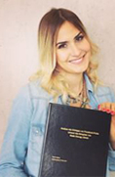
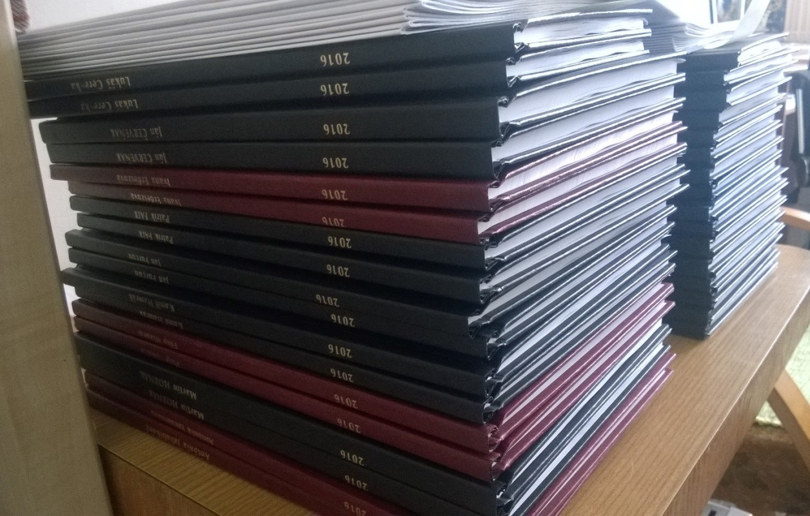
O čom je záverečná práca
Keďže sa prezentácia záverečnej práce týka práve toho, tak si k záverečnej práci musíme povedať pár slov...

Slide 6
O čom je záverečná práca
Účelom vypracovania záverečnej práce je to, aby študent preukázal schopnosť samostatne a tvorivo riešiť zverenú úlohu.
Tou úlohou je riešenie problému, ktorý by mal byť obsiahnutý už
v samom názve práce (téma), resp. jasne sformulovaný v časti „Formulácia úlohy“.

Slide 7
O čom je záverečná práca
Štruktúra práce je daná po stránke:
  formálnej – šablónou (formátovanie písma, názvov, vkladanie obrázkov a pod.),
  obsahovej – osnovou, ktorá je uvedená v zadávacom liste.

Slide 8
O čom je záverečná práca
Všeobecné a zásadné !!!
Pozor, text písať v 1. osobe množného čísla (sme robili, sme určili a pod.), alebo tretej osobe jednotného čísla (sa určilo, sa vypočíta, bolo zistené a pod.). V žiadnom prípade nie takto: „Tak som tam nahádzal tie čísla do vzorca, že som ich až musel dať do tabuľky...“!
Práce by mala byť konzistentná, to znamená, že by nemala pozostávať z rôzne nahádzaných odsekov (zvlášť prevzatých z rôznych zdrojov), ktoré by sme kľudne mohli usporiadať inak a nič podstatné by sa nezmenilo. To je, ako by ste rozstrihali román na odseky hodili do práčky a potom polepili ako vám príde pod ruku. Nedávalo by to zmysel, no a presne tak je to so záverečnými prácami.
Čiže mala by sa plynulo vyvíjať od všeobecného a známeho k vlastnému a novému. To znamená aj významovú previazanosť jednotlivých častí, čo zabezpečí plynulosť porozumenia pri čítaní.
Nepoužívajte v práci názvy v tvare otázky, to je tak dobré na prezentáciu hrncov.

Slide 9
O čom je záverečná práca
Abstrakt
Keby ste v električke stretli spolužiaka zo strednej, ktorý sa vás opýta „o čom si robil diplomovku ?“, tak vaša odpoveď by zopár vetami* asi vystihla, toto:
akej oblasti sa práca týkala,
čo konkrétne sa malo urobiť,
ako sa postupovalo pri riešení
čo bolo výsledkom.
Abstrakt sa dá napísať vtedy, keď je práca urobená, t.j. napíše sa nakoniec.
*To celé tak na jednu, dve zastávky...

Slide 10
O čom je záverečná práca
Abstrakt v Aj
Pre netušiacich: to isté v angličtine*
*surový preklad z prekladača nemusí byť vždy tip-top (tu je príklad):
If you are in the electrical met spoluziak from Central, who will ask, "What are you doing diploma work?" So your answer from a few sentences about * ball, this:
which area of concern work
What specifically has done
How it will proceed in addressing
What will be the result.

Slide 11
O čom je záverečná práca
Kľúčové slová
Sú to presne tie slovné spojenia, ktoré by ste použili vo vyhľadávači, keby ste chceli nájsť nejaké info o skúmanej problematike, alebo ktoré by použil ten, kto by chcel raz vygoogliť vašu záverečnú prácu.

Slide 12
O čom je záverečná práca
Po obsahovej stránke by mala byť práca ďalej rozdelená do týchto bodov*:
Úvod
Formulácia úlohy a ciele práce
Teoretický rozbor
Metodika
Výsledky a diskusia
Záver
Použitá literatúra
* V šablóne sú síce pomenované inak ale náplň by mala byť táto.

Slide 13
O čom je záverečná práca
Úvod
Vcelku dôležitá časť, tak na pol až jeden a pol strany, ktorá dáva veci do širších súvislostí a zároveň naznačí, ktorým smerom sa bude práca uberať.
Dobre napísaným úvodom autor naznačuje, že sa v problematike dobre orientuje a teda je predpoklad, že riešenie práce môže byť zmysluplné, prínosné a nebude vytrhnuté z kontextu (nebude s úžasom písať o objavovaní toho, čo všetci dávno vedia).
Úvod by nemal byť skladačkou odsekov z inej literatúry. Mal by byť sformulovaný autorom.
V technickej literatúre (sme na TU) by asi mal byť úvod bez nejakých citátov v priamej reči a emotívnych výlevov.
Formulácia: „Dúfam, že sa vám bude práca páčiť“ uvedie čitateľa skôr do kómy.

Slide 14
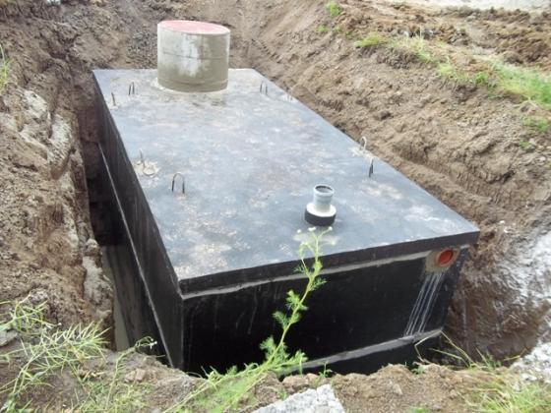
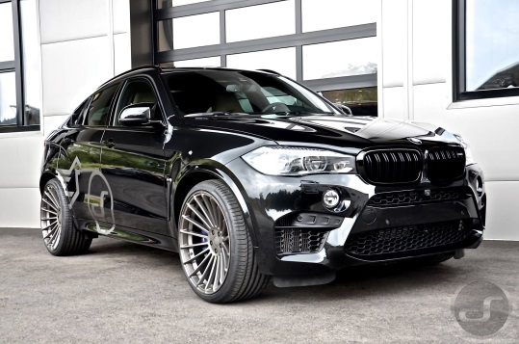
O čom je záverečná práca
Formulácia úlohy a cieľ práce
Úlohu by mal sformulovať vedúci práce, aby študent vedel, čo má robiť*.
Pokiaľ úloha nie je jasne sformulovaná, nedá sa očakávať, že sa študent dopracuje k nejakému zmysluplnému výsledku.
*Príklad na úlohu: Ak má robotník vykopať jamu na žumpu, tak mu má šéf povedať toto: „Tu a tu vykop jamu na túto žumpu“, lebo ak mu povie napríklad: „no tu rob, idem meniť gumy na X6-ke“ tak jama asi správne vykopaná nebude ani pri najlepšej vôli chudáka robotníka a nič netušiacej žumpy.

Slide 15
O čom je záverečná práca
Formulácia úlohy a cieľ práce
Cieľ práce, ten by znel: „ Vykopanie jamy pre žumpu“
Okrem hlavného cieľa sa definujú aj čiastkové ciele, ktoré by tu zneli asi takto:
„1 . Určenie rozmerov a priestorové rozvrhnutie“.
„2. Kopanie krompáčom a vyhadzovanie hliny lopatou“.
„3. Odstránenie hliny v nočných hodinách za plot alebo do potoka“
Sformulovanie cieľov práce, by malo byť spoločným výsledkom vedúceho práce a študenta.

Slide 16
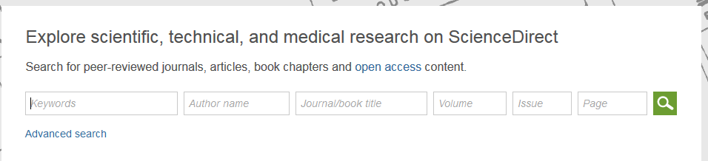
O čom je záverečná práca
Teoretický rozbor
Tu majú byť nevyhnutné veci potrebné na riešenie úlohy.
Nevymenovávať a nerozpisovať všeobecne známe veci, a nevysvetľovať to, čo síce autorovi príde ako strašne nové a odborné, ale keby chodil na prednášky, tak by vedel, že to je každému jasné a známe ...
Príklad: Opis prílivovej elektrárne v teoretickej časti práce o návrhu FV systému pre rodinný dom na predmestí Čane a pod. je fakt od veci.
Používať vážne zdroje, napríklad z vedeckých časopisov na Sciencedirect.com (pozor funguje len na školskej wi-fi* alebo knižnici).
*Mohli sme napísať aj wifine, ale mnohým to niečo pripomína...

Slide 17
O čom je záverečná práca
...teoretický rozbor
Údaje používať aktuálne, staré sú totiž niekedy úplne nanič.
Zdroje pre teoretické nadčasové vzťahy týkajúce sa napr. fyzikálnych princípov môžu byť kľudne aj veľmi staré, ak sú platné (Newton, Planck, ...).
Vyhýbať sa používaniu rôznych firemných stránok s výnimkou popisu produktu, jeho technických parametrov, nejakých ukazovateľov a pod.
Nerobiť skladačku z odsekov z rôznych zdrojov. Zo zdrojov totiž čerpáme konkrétny údaj, nie skladbu vety, a vkladáme ho do kontextu svojej práce.
Snažiť sa používať adresný spôsob citovania hneď za údajom, nie na konci odseku.

Slide 18
O čom je záverečná práca
Metodika
Tu má byť jasne opísané akým spôsobom sa autor ide dopracovať k výsledku. Keď sme na strednej robili na chémii nejaký pokus a z toho sme mali spracovať laboratórnu prácu (referát), tak sme tam písali ako sa pri pokuse postupovalo (metodicky), tak to je pointa metodiky.
Je to aj o tom, či práca bude riešená výpočtovo – teoreticky, alebo experimentálne – pokusom, nejakou metódou dotazníkového prieskumu, alebo čo ja viem ako. Je to aj o tom, aké vzorce budú použité a v akej postupnosti, čo bude výstupom jednej etapy a vstupom do ďalšej etapy riešenia a pod.
V metodike sa určite nemá písať obsah jednotlivých kapitol !!!

Slide 19
O čom je záverečná práca
...metodika...
Dá sa to predstaviť tak ako postupnosť výpočtu alebo riešenia bez konkrétnych čísel, alebo recept v kuchyni, ale bez gramáže.
Metodika sa takto uvádza aj preto, aby si čitateľ mohol overiť postup, ktorým boli výsledky dosiahnuté a prípadne mohol postup zopakovať.
Ak by sme riešenie práce prirovnali k nejakej ceste z bodu A do bodu B, tak bod A sú východiská súvisiace so stavom poznania, bod B sú výsledky práce a metodika je cesta, po ktorej sa rozhodneme ísť.
Ak vám to stále nedáva zmysel, tak si nájdite nejaký vedecký článok na sciencedirect.com a prečítajte si ho. Rozjasní sa vám.

Slide 20
O čom je záverečná práca
...metodika...
Príklad:
Úloha – zistiť za aký čas sa uvarí vajce na tvrdo.
Metóda 1: Dotazníkový prieskum, kde sa opýtam 100 respondentov, ako dlho varia vajce na tvrdo, potom to štatisticky spracujem (priemer, rozptyl a tak).
Metóda 2: Výpočet (na základe teoretických vzťahov) času, za ktorý hmota vo vnútri vajca (gebuzina z bielkoviny a vody a čo ja viem čoho) sa ohreje z vody v hrnci, ktorá obopína vajce na teplotu, kedy dôjde v celom objeme k úplnej koagulácii bielkovín...
Metóda 3: Experiment, pri ktorom Varím vajcia v hrnci a vyberám ich po uplynutí rôzneho časového úseku, s krokom napr. 10 sekúnd...
Metóda 4: Experiment, pri ktorom prevŕtam škrupinu a zasuniem do stredu vajca teplomer. Vajce varíme vo vode až pokiaľ teplota na teplomere nedosiahne hodnotu XX°C, pričom meriame čas.

Slide 21
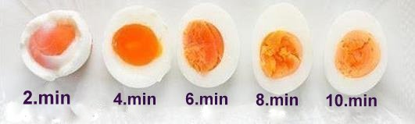
O čom je záverečná práca
...metodika
...príklad
Všetky štyri metódy asi dôjdu k tomu, že je to medzi 7 – 10 min. Keby sme však neuviedli použitú metódu, netušili by sme nič o spôsobe, akým sme k výsledku dospeli a tým pádom jeho váhu a vierohodnosť.

Slide 22
O čom je záverečná práca
Výsledky a diskusia
Táto časť obsahuje vlastné riešenie práce s konkrétnymi údajmi, číslami a dosiahnutými výsledkami, ktoré sú často v tabuľkovej a grafickej podobe.
To „diskusia“ znamená komentár k výsledkom, lebo zopár (síce skvelých) čísel ako 48, 25485, 6, 7, 45, 96, 32,568 bez komentára je rovnako cenných ako zopár hokejových výsledkov: 2:1, 3:2, 0:5, 4:3. Nikto netuší, že čo to vlastne znamená a k čomu sa to vzťahuje.

Slide 23
O čom je záverečná práca
...výsledky a diskusia...
Súčasťou diskusie je aj zaujať triezvy, erudovaný, vlastný postoj k výsledkom.
Môže byť, že dosiahnuté výsledky ukázali to, že v práci prezentované riešenie je napríklad ekonomicky alebo technicky neprijateľné až absurdné, čo ale na začiatku riešenia nikto nevedel, a zistilo sa to až na základe výsledkov.
Aj to výsledok a je to dobrý výsledok, len je nevyhnutné to aj adekvátne okomentovať a zaujať k tomu správny postoj.
To je vlastne pointa toho, že to niekto musel zistiť, že „tudy cesta nevede“.

Slide 24
O čom je záverečná práca
...výsledky a diskusia
Časťou diskusie by malo byť aj porovnanie výsledkov vlastnej práce s výsledkami práce iných autorov, prezentovanými v literárnych zdrojoch vrátane vyjadrenia k rozdielom vo výsledkoch vo vzťahu k použitým metodikám a pod.
Výsledky by mali mať charakter zistených faktov, resp. údajov.
Výsledkom záverečnej práce na VŠ určite nemá byť vymenovávanie výhod a nevýhod, perličiek a zaujímavostí (na to netreba mať vysokú školu).

Slide 25
O čom je záverečná práca
Záver
Toto je ďalšia kľúčová časť práce. Záver by mal byť aspoň na jednu stranu. Kto má trojriadkový záver, ten signalizuje to, že v práci asi nič neurobil.
Záver nie je obdobou úvodu a nemá obsahovať nejaké všeobecné drísty, nehovoriac o skladačke z odsekov prebratých z literatúry, čo je čistá samovražda autora práce.
Záver* by mal byť slovným zhrnutím výsledkov práce v kontexte stavu poznania (v súvislostiach) a načrtnutím možného budúceho smerovania.
*V šablóne je to celkom zrozumiteľne vysvetlené

Slide 26
O čom je záverečná práca
Použitá literatúra
Pravidlá jasne určuje šablóna z univerzitnej knižnice.

Slide 27
O čom je prezentácia práce v PowerPoint
(obsahová stránka prezentácie)

Slide 28
Prezentácia práce v PowerPoint
Prezentácia v ppt má po obsahovej stránke v hlavných bodoch kopírovať náplň záverečnej práce !!!
Ppt prezentácia by mala obsahovať všetky dôležité prvky, ktoré sú v práci uvedené.
Prezentáciu si pripravte tak, aby ste tam mali všetko, čo potrebujete a nezaťažovali ste si zbytočne pamäť, ktorá v strese môže fungovať horšie ako obvykle.
Príklad: Občas sa niekto chce blysnúť odrecitovaním nejakého vzorca z pamäti, výsledok je však takmer vždy domotanie a úplne zbytočné uvedenie sa do poľutovaniahodnej situácie.
Šikovná vecička je číslovanie slidov, vyhnete sa tak nekonečnému preklikávaniu tam aj späť počas diskusie.

Slide 29
Prezentácia práce v PowerPoint
Na koľko 3, alebo 30 slidov?
Dá sa aj aj, ale tri je určite málo, lebo ak bude na prvom názov a na poslednom Ďakujem za pozornosť, tak na ostatné už toho veľa nezostane. Dá sa odporučiť cca 15, ale závisí to naozaj od konkrétnej práce a aj konkrétneho prezentujúceho.
Tá istá práca by sa dala dobre podať určite viacerými spôsobmi.
Ten, kto vie mlieť tri slová za sekundu si má pripraviť určite inú prezentáciu, ako ten, čo má tep 5 za minútu a nie je jasné či sa ukladá alebo prebúdza zo zimného spánku. Tomuto treba ale prispôsobiť aj náplň jednotlivých slidov. Keď ich bude veľa, tak musia byť vzdušné a rýchlo prezentovateľné. Keď ich má byť málo, tak musia mať dostatočne tučnú náplň.
Keďže v princípe je študent neskúsený prezentátor, tak tým nezorientovaným sa asi treba držať nejakej zlatej strednej cesty.

Slide 30
Prezentácia práce v PowerPoint
Pozor, ppt prezentácia je sprostredkovaním náplne a výsledkov samotnej práce štátnicovej komisii, preto uvažovanie typu „to som do prezentácie nedal, veď je to v práci“, je nesprávne. Ppt prezentácia by nemala byť postavená na tom, že prácu niekto z komisie čítal.
Prezieravý autor v prezentácii obsiahne pripomienky z oponentského posudku.
Ak existujú, tak je v závere prezentácie možné uviesť nejaké prínosy práce pre rozvoj odboru, vedu alebo prax, to je to veľké +.

Slide 31
Prezentácia práce v PowerPoint
V prezentácii majú byť formulácie jasné, správne a s použitím vhodnej odbornej terminológie. Nie je vhodné používať nejaké nekonvenčné vyjadrenia, žargón a vtipy.
Vety treba formulovať skôr stroho, než kvetnato, resp. dať ich do podoby určitých hesiel v odrážkach, čo podporí pri samotnom prezentovaní vlastný komentár a nebude to autora zvádzať k čítaniu celých viet, čo je nežiaduce.

Slide 32
Prezentácia práce v PowerPoint
Ppt prezentácia práce nie je obdobou prednášky z nejakého predmetu. Nie je vhodné objasňovať známe veci a uvádzať nejaké rozdelenia alebo vysvetľovať známe princípy. Jednoznačne sa treba sústrediť na prezentovanie vlastnej práce a jej výsledkov. Všetko ostatné, ako nejaké teoretické podklady alebo stav poznania v danej problematike má byť len v rozsahu nevyhnutnom pre pochopenie vlastnej práce a je kontextu.
Príklad: Každoročne sme niekoľko krát za štátnice oboznámení so schémou a funkciou tepelného čerpadla. Ďakujeme! Nikdy nezabudneme!

Slide 33
Prezentácia práce v PowerPoint
Je dobré dať sledovateľovi prezentácie nejaké „vodítko“, že kde sa asi nachádzame (buď stručným oboznámením s obsahom niekde na začiatku, alebo správnym štrukturovaním a primeranými proporciami jednotlivých častí). Vždy je totiž nemilým prekvapením, keď bez akejkoľvek výstrahy z ničoho nič zrazu príde slide „ďakujem za pozornosť“ aj keď nič nenasvedčovalo predtým tomu, že už bolo všetko povedané. A všetci majú dojem, že sa to nejako seklo v polovici (naozaj veľmi zlý dojem).

Slide 34
Formálna stránka prezentácie v PowerPoint

Slide 35
Bez formy nie je obsah
vzhľad - príjemný,
farebnosť – prijateľná pre oči a žalúdok,
štruktúra textu – jasná,
gramatika – správna,
obrázky, grafy, tabuľky – zrozumiteľné,
citácie, odkazy – adresné,
zbytočnosti - spôsobujú chaos.

Slide 36
Solárne kolektory
červené (svetločervené, tmavočervené, sýtočervené),
veľké,
s poškrabaným sklom,
drahé,
krásne,
nemecké.
Nestráviteľná farebnosť, ktorá v lepšom prípade obráti žalúdok v horšom privedie človeka na psychiatriu !!!
vzhľad – neprijateľný, obsah - nehomogénny.

Slide 37
Solárne kolektory
červené (svetločervené, tmavočervené, sýtočervené),
veľké,
s poškrabaným sklom,
drahé,
krásne,
nemecké.
Nekonzistentné! Sú pomiešané hrušky s jablkami a údenými rybami !!! Farebnosť je síce stráviteľná, ale text na plátne nemusí byť čitateľný.

Slide 38
Solárne kolektory – rozdelenie
farba (červené, modré, zelené),
veľkosť (veľké, stredné, malé),
stav povrchu (hladký, poškriabaný),
cena (drahé, lacné),
vzhľad (krásne, škaredé)
krajina pôvodu (nemecké, čínske, mozambické).
Toto už má nejakú logiku aj štruktúru...
Čitateľné je to určite.

Slide 39
Solárne kolektory – rozdelenie
farba (červené modré zelené),
veľkosť (veľké, stredné, malé),
stav povrchu (hladký, poškriabaný),
cena (drahé, lacné),
vzhľad (krásne, škaredé)
krajina pôvodu (nemecké, čínske, mozambické).
Veľmi nešťastné porcovanie informácií na štátniciach je postupné vynáranie textu. Sami sebe skryjete obsah a potom sa nestíhate diviť, čo sa ešte vynorilo po ďalšom kliknutí.
Ten priblblý jingle na začiatku a slide rotujúci okolo stredu galaxie radšej ani nejdem komentovať! (Len pri spustenej prezentácii)

Slide 40
Solárne kolektory – rozdelenie
farba (červené modré zelené),
veľkosť (veľké, stredné, malé),
stav povrchu (hladký, poškriabaný),
cena (drahé, lacné),
vzhľad (krásne, škaredé)
krajina pôvodu (nemecké, čínske, mozambické).
Výborná ukážka toho, ako sám seba dostať do šlamastiky je dať pozadie s prechodom z tmavej do svetlej. Keď bude text čitateľný v jednej časti, tak v druhej určite nebude. Zvlášť keď bude svietiť slnko, čo sa občas stáva.
Hromová rana a superprechod sú možno vhodné pre prezentovanie fotiek z nudnej dovolenky aby spiaci diváci dostali šancu nenápadne prejsť do bdelého stavu.

Slide 41
Platí: menej je viac !
Vývoj palivovej základne sa v princípe uberal od palív tuhých k tekutým (kvapalné, plynné). Priemyselná revolúcia sa opierala o uhlie, monumentálny nástup dopravy v 20. storočí o ropu a v súčasnosti sa čoraz viac do popredia dostávajú plynné palivá aktuálne reprezentované zemným plynom. Približne 90 % vo svete vyprodukovanej energie pochádza z uhlia ropy a zemného plynu.
V poslednej dobe sa stáva čoraz naliehavejšou potreba diverzifikácie energetických zdrojov smerom k zdrojom obnoviteľným. Táto skutočnosť je determinovaná predovšetkým ekologickými, ekonomickými, strategickými a kapacitnými faktormi. Toto platí zvlášť pre krajiny alebo regióny bez dostatočných zásob vlastných primárnych energetických zdrojov, medzi ktoré Slovenská republika zaiste patrí.
Z pohľadu možnosti substitúcie existujúcich energetických zdrojov má významné postavenie slnečná energia vo svojej primárnej forme. Napriek tomu, že sa jedná o energiu s nízkym stupňouv hustoty energetického toku a časovo a priestorovo variabilným charakterom, tak predstavuje predovšetkým v oblasti výroby nízkopotenciálového tepla a niektorých špecifických aplikácií, ako je zabezpečovanie výroby a dodávky elektrickej energie pre izolované objekty mimo dosahu verejnej elektrickej siete významnú alternatívu. Zvlášť významné uplatnenie nachádza solárna technika pri príprave teplej vody pre domácnosti, ohreve vody v bazénoch, pasívnom vykurovaní, vetraní a klimatizácii objektov, kde sú charakter slnečnej energie a úroveň a kvalita požadovaného výstupu vhodne zosúladené.
Komentár na ďalšej strane →

Slide 42
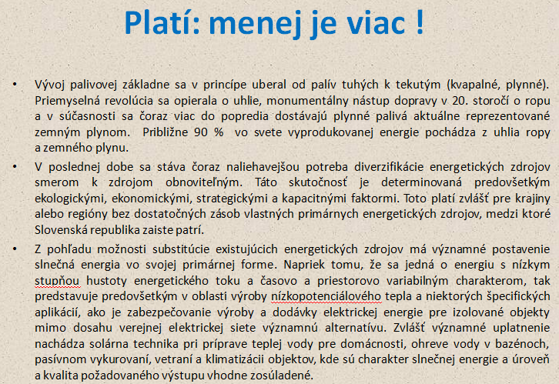
Platí: menej je viac !
Takéto kusy občas predvádzajú na prednáškach niektorí učitelia a na konferenciách úradníci z kadejakých bližšie nemenovaných inštitúcií. Asi ani sami neveria tomu, že toto niekto bude čítať, alebo ešte horšia predstava – oni sami !

Slide 43
Jastrabí zrak sa vyplatí
farba (červené modré zelené),
veľkosť (veľké, stredné, malé),
stav povrchu (hladký, poškriabaný),
cena (drahé, lacné),
vzhľad (krásne, škaredé)
krajina pôvodu (nemecké, čínske, mozambické).
Bez komentára....

Slide 44
Gramatika – nie grama-tyka
Vážení tribunál, milý študenty, dovolte, abi som vas oboznamil s niektorimy nastrahamy grama-tyki.
Smutná realita súčasného vysokoškoláka. Chlapci, nájdite si nejakú frajerku (aspoň na potrebný čas), ktorá má trochu tušenia o gramatike. Dievčatá, aj vy si nájdite takú frajerku...

Slide 45
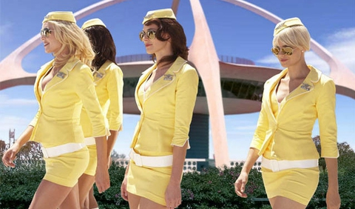
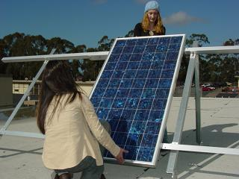

Obrázok má byť
dôležitý / ilustračný
obsažný,
kvalitný,
estetický,
čitateľný.
Zdroj: PlayaBoy 2010☺
Toto je síce superestetický obrázok, ale asi nie je vhodný.
Takto nie!
Inštalácia FV panelu Zdroj: autor, 2012

Slide 46
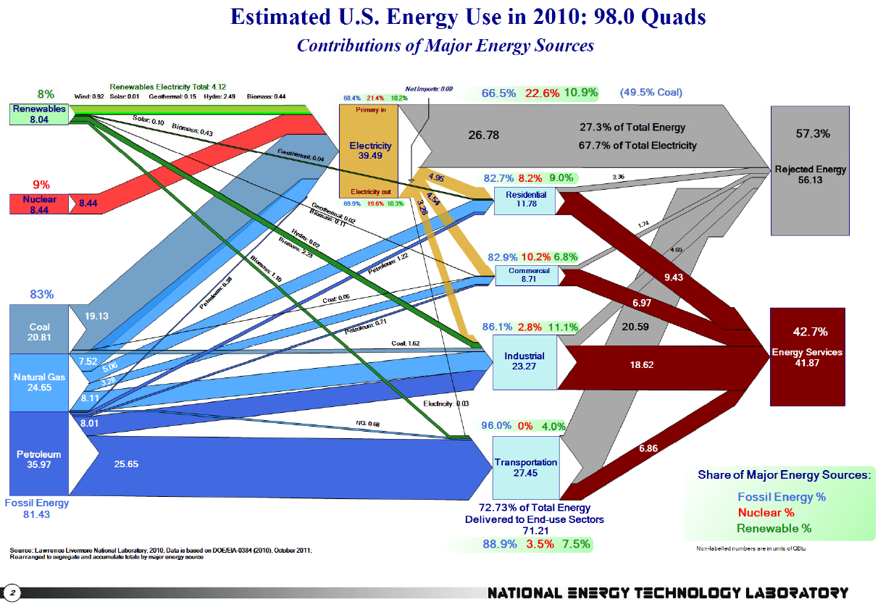
Schémy, diagramy
!!!
Super diagram, ale úplne neprehľadný
a teda nepoužiteľný.

Slide 47
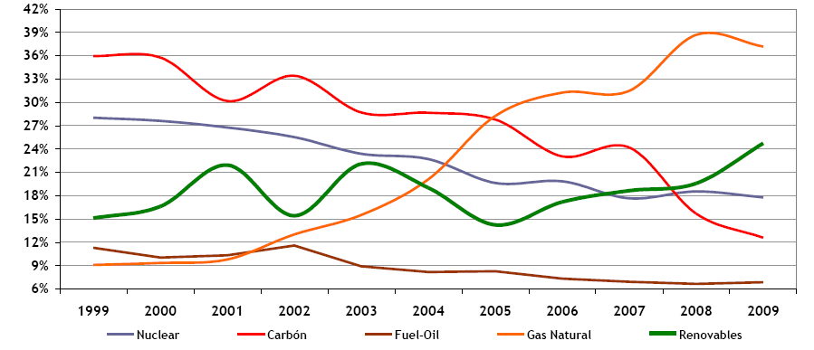
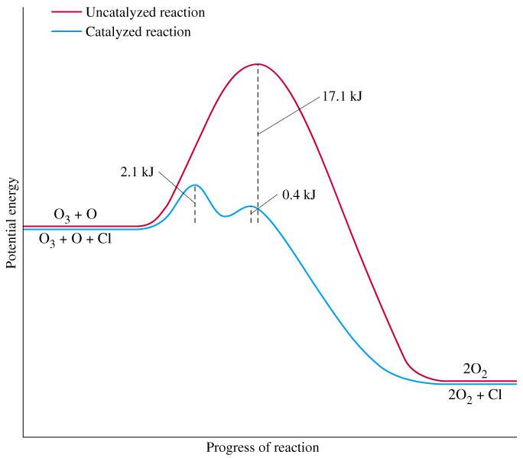
Graf nie je (len) obrázok
!!!
Graf je vhodné si predpripraviť na komentár vypichnutím podstatných údajov, extrémov, charakteru priebehu a pod.
Má byť čitateľný, obsažný a jasný!
Nehovoriť, že niečo vidíme, ale vysvetliť, čo to čo vidíme znamená, prečo atď.*
*Vyhýbať sa takýmto hrôzostrašným formuláciám !
Podiel rôznych zdrojov na výrobe elektriny v Španielsku. Zdroj: IDAE

Slide 48
Tabuľka nie je obrázok
!!!
Lepší graf ako tabuľka, ale niekedy je vhodné prezentovať aj tabuľku. Netreba zabudnúť na adekvátny komentár a vypichnúť podstatné údaje!

Slide 49
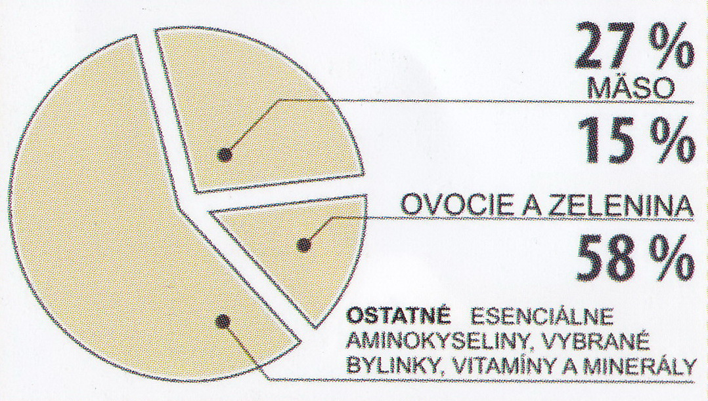
Odkazy na zdroje údajov
Solárne kolektory sú dobré a zdravé. Aj ovocie a zelenina je dobrá a zdravá, ale môže byť aj čerstvá a listová. Listového ovocia je veľmi málo. Zatiaľ ešte nebolo celkom objavené (www.google.com).
!!!
Pozor na zdroje údajov, hlavne ich dôsledné a adresné uvádzanie ako aj serióznosť zdroja! Takto určite nie!
Vplyv konzumácie ovocia na výrobu kolektorov
v Mjarmansku. Prameň: referáty.sk

Slide 50
Odkazy na zdroje údajov
V Číne sa v roku 1975 vyrobilo 10 solárnych kolektorov, čo bolo 52% svetovej produkcie.¹⁾
V Číne sa v roku 1975 vyrobilo 10 solárnych kolektorov, čo bolo 52% svetovej produkcie (Xiang et al, 2011).
Podľa údajov zverejnených v [5] sa v roku 1975 vyrobilo 10 solárnych kolektorov, čo bolo 52% svetovej produkcie.
Ak sa aj v prezentácii vyskytujú v úvodnej časti a v diskusii odkazy na zdroje, tak je to dobrý znak.
1) Xiang, Chu et al.: Journal of hallucination and science. Volume 8, Issue 3, October 2011, Pages 209–240.
[5] Xiang, Chu et al.: Journal of hallucination and science. Volume 8, Issue 3, October 2011, Pages 209–240. ISSN 123-45-X3

Slide 51
Ako prezentovať ppt prezentáciu

Slide 52
Ako prezentovať ppt prezentáciu
Dobre.
Prezentáciu treba už dopredu pripraviť na určený čas. Keď časový limit prekročíte už doma pri nácviku, tak ho pred komisiou prekročíte dvakrát tak.
Treba vystupovať čo najviac prirodzene a hovoriť dostatočne nahlas. Mumlanie si niečoho popod nos niekde v rožku nikoho neoslní a budete vyzvaní k hlasnejšiemu prejavu.
V žiadnom prípade by prezentujúci nemal prezentáciu len čítať. Je dobre, keď sa od jednotlivých bodov odpichne a rozpráva voľne.

Slide 53
Ako prezentovať ppt prezentáciu
Pri prezentovaní by mal prezentujúci nenútene pohľadom aj rečou prenášať obsah z prezentácie na divákov (pozrie na prezentáciu, na komisiu, pritom rozpráva a primerane máva rukami v snahe prirodzene gestikulovať).
Určite nie je vhodné mať v rukách nejaké papiere, napr. vytlačenú ppt, veď tú prezentáciu premietate, čiže ju aj vidíte, vlastne je to váš úplne legálny ťahák.
Laserové ukazovátko by malo slúžiť na upriamenie pozornosti a nemalo by sa ním krúžiť a šibrinkovať vysokou rýchlosťou po plátne (riskujúc epileptický záchvat), rovnako ako vypaľovať členom komisie do sietnice extravagantné vzory.

Slide 54
Ako prezentovať ppt prezentáciu
Pozor!!! Nikdy nepoužívajte časovanie pri prezentácii (automatické posúvanie slidov). To môže robiť Horst z teleshopingu u seba v štúdiu, kde šaškuje a papagájuje s tým istým textom a mixérom každý deň na svojom počítači. Na beznádejný výraz, ktorý majú nepoučiteľné osoby
v očiach, keď sú zrazu niekde inde ako si mysleli a začnú sa niekam preklikávať a znovu všetko spúšťať odznova a jedno zlyhanie strieda druhé, sa nedá zabudnúť. Nezabudnite, že vy nie ste díleri, ktorí sú doslova vycvičení na nekonečné opakovanie zaužívaných fráz o úžasnom produkte a vždy na svojej aparatúre. Túto vychytávku prenechajte im.

Slide 55
Diskusia k prezentácii - obhajoba

Slide 56
Diskusia k prezentácii - obhajoba
Po odprezentovaní ppt a prečítaní oponentských posudkov prebieha diskusia, čo je podstatná časť obhajoby záverečnej práce.
S posudkami budete oboznámení dopredu, preto nevedieť odpovedať na otázky z nich je neslýchaná nehoráznosť.
V diskusii autor práce preukáže to, že či problematike naozaj rozumie a ako dokáže argumentovať na námietky, ktoré môžu vyplynúť z posudkov alebo z momentálnej mentálnej aktivity členov komisie.
Argumentovať treba vecne, logicky a inteligentne, nie hádaním, prekrikovaním, vyhrážaním, karate-tiger-6 a podobne...
Argumentácia nemá byť postavená na zázračnej formulke „to mi povedal školiteľ“, je dobré to vedieť vysvetliť.

Slide 57
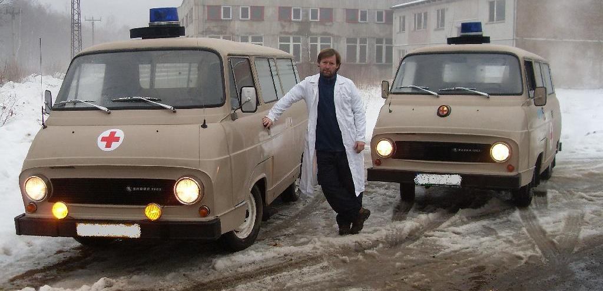
Diskusia k prezentácii - obhajoba
Počas prezentácie ani diskusie nie je vhodné odpadávať alebo to väčšinou veľmi nevydarene simulovať (už sme aj to zažili a videli). Nikomu to nepomôže, akurát si vykoledujete prerušenie štátnic a odvoz sanitkou pod dozorom statných ošetrovateľov vybavených pre zvlášť vynaliezavé typy zvieracou kazajkou.

Slide 58

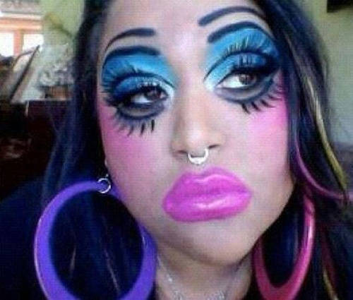
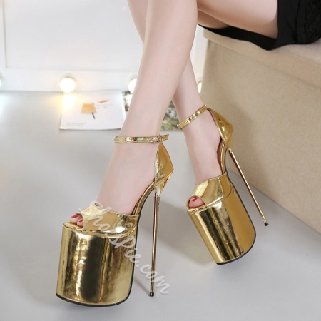
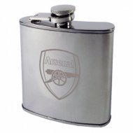
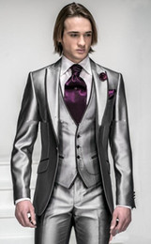
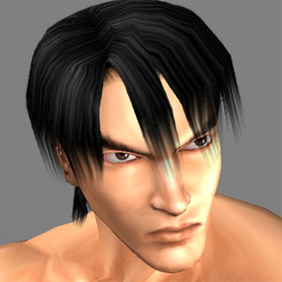
Ostatné (oblečenie, účes, plácačka so slivovicou a pod.)

Slide 59
Ostatné (oblečenie, účes, plácačka so slivovicou a pod.)
Plácačku si treba nechať na potom.
Oblečenie slušné, formálne.
Chlapci - oblek, nemusí byť najnovšieho strihu ani z vychýreného salónu, môže byť aj po pradedkovi, pokiaľ ho ešte nezožuli mole (naftalínové tablety je treba včas vybrať a oblek nechať vyvetrať). Blištiaco - jagavé verzie sú prípustné ale v danom kontexte pôsobia skôr úsmevne. Frak, smoking a žaket sa hodia na iné, viac, či menej obľúbené príležitosti. Na nohách by nemali byť botasky, tenisky, vibramy (že to práve ja píšem), gumáky, cvičky, žabky, radšej nejaké normálne topánky k obleku. Že vraj nejaké štýlové botasky môžu byť, som sa práve dozvedel...
Do obleku patrí v takejto situácii kravata, u finančníkov a umelcov motýlik.

Slide 60
Ostatné (oblečenie, účes, plácačka so slivovicou a pod.)
Dievčatá – tu sú možnosti širšie, nech je to ale triezve a aspoň trochu formálne. Môžu byť šaty, nohavice+top, kostým. Nie rifle, opernú róbu, mikrobikiny, boa, negližé a púzdrové latexové šaty s nehoráznym výstrihom vpredu aj vzadu. Čo pod oblečením, to tu rozoberať nebudeme...
Na účes žiadne nároky nie sú, ale polmetrové kikirikí čiro by asi neladilo s celkovou atmosférou podujatia.
Nie je vhodné si natierať tvár nejakou farbou (raz sme mali na žlto natretého človeka, ktorý asi bojoval s kožnou chorobou, ale v ten deň mohol boj prerušiť). Vyzerá to veľmi bizarne.

Slide 61
Ostatné (oblečenie, účes, plácačka so slivovicou a pod.)
Dúfame, že sme na nič podstatné nezabudli...

Slide 62
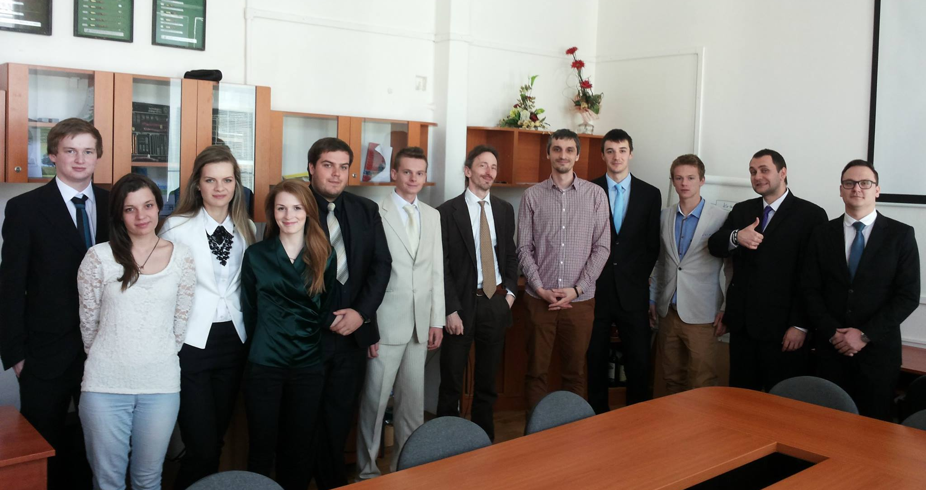

Držíme palce
http://www.facebook.com/LZZZ.SK

